Slide 1
Інформаційні кампанії по основних факторах ризику у галузі БДР. Кампанія2016 року по швидкості ‘ВІЧ-НА-ВІЧ’
В рамках виконання Завдання 6 Проекту технічної допомоги: Модернізація та підвищення безпеки дорожньої мережі в Україні
EIB - TA2015013 UA EST
ПІДГОТОВЛЕНО:
листопад 2016

Slide 2
Консалтингова кампанія «Ежіс Інтернешнл» в рамках проекту Технічної допомоги «Модернізація та підвищення безпеки дорожньої мережі в Україні», ЄІБ - TA2015013 UA EST для Міністерства Інфраструктури України розробила першу в Україні комплексну соціальну кампанію з безпеки дорожнього руху.
ПЕРЕДУМОВИ

Slide 3
Більш безпечні дороги через:
Background
Нові стандарти проектування доріг
Аналіз дорожньо-транспортних пригод, роботу з місцями концентрації ДТП
Процедури по здійсненню заходів для покращення
безпеки інфраструктури
Зміцнення та розвиток потенціалу Укравтодору
але не тільки…..
Якісними дорогами слід правильно користуватись…

Slide 4
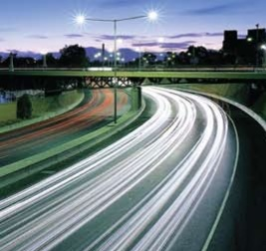
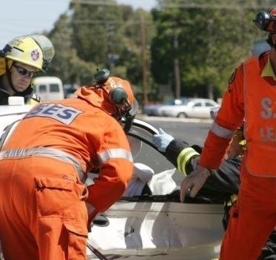
ПОПЕРЕДЖЕННЯ ТРАВМУВАНЬ ПІД ЧАС дтп
Чому кампанія?
Фактори, що впливають на травмування під час ДТП
Фактор людської поведінки є причиною 80-90% ДТП
Учасники дорожнього руху
дороги
Транспортні засоби
Медична допомога

Slide 5
ЧОМУ ШВИДКІСТЬ?
Основні фактори ризику
Фактори, які дуже часто впливають на виникнення та тяжкість дорожньо-транспортних пригод:
Перевищення швидкості
Кермування під впливом (алкоголю, наркотиків, ліків)
Відсутність утримуючих систем (пасків безпеки, дитячих крісел)
Відволікання (використання мобільних телефонів, стомленість)
Захист уразливих учасників дорожнього руху (пішоходів, велосипедистів, мотоциклістів – видимість, захист голови)

Slide 6
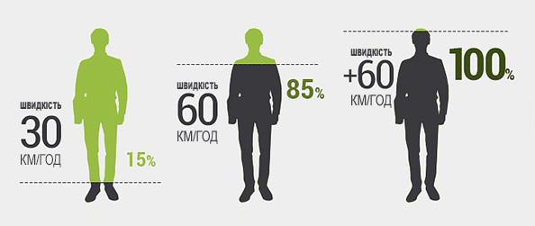
ЧОМУ ШВИДКІСТЬ?
Швидкість
Висока середня швидкість напряму пов'язана з:
імовірністю того, що станеться аварія
тяжкістю наслідків аварії
Notes:
An adult pedestrian’s risk of dying is less than 20% if struck by a car at 50 km/h and almost 60% if hit at 80 km/h. 30 km/h speed zones can reduce the risk of a crash and are recommended in areas where vulnerable road users are common like residential and schools areas.

Slide 7
Основні висновки за результатами досліджень

Slide 8
Швидкість була визначена, як основна проблема БДР в Україні, за результатами якісного дослідження
Загальне ставлення до БДР
Якісне дослідження
Недотримання режимів швидкості
(перевищення швидкості, необережне керування)
Недостатньо контролю за дотриманням правил дорожнього руху та штрафів
1
2
Вживання алкоголю за кермом
3
Недостатня повага учасників ДР одне до одного
4
Недотримання ПДР водіями та пішоходами (недотримання червоного світла, непропускання пішоходів, перехід дороги у непризначеному для цього місці тощо)
5
Невикористання ременів,
дитячих сидінь
6
7
Неналежна якість дор. покриття, розмітки, синхронізації світлофорів на перехрестях, неякісні дорожні знаки, застарілі світлофори – не видно сигналу
9
8
Поведінка водіїв таксі, зупинка і паркування у неправильних місцях (на піш. переходах)
Мобільні за кермом
Модернізація та підвищення безпеки дорожньої мережі в Україні - Технічна допомога

Slide 9
Перевищення швидкості відзначають серед основних причин ДТП (особливо цим стурбовані пішоходи, тобто не-водії) та вважають однією з двох найбільш ризикованих видів поведінки водіїв.
Перевищення швидкості
ОСНОВНІ ПРИЧИНИ ДОРОЖНІХ ПРИГОД, %
НАЙБІЛЬШ РИЗИКОВАНІ ДІЇ ВОДІЯ, %
нетверезі водії (водіння під впливом алкоголю)
порушення правил дорожнього руху, наприклад, проїзд на червоне світло, недотримання правил пріоритетності проїзду
стан доріг (зокрема, якість дорожнього покриття, відсутність знаків, погана розмітка)
перевищення швидкості руху у містах (населених пунктах)
неуважність (наприклад, використання мобільного телефону під час руху)
водії-лихачі
водіння під впливом наркотичних засобів
пішоходи, що переходять дорогу у невстановлених місцях
недосвідчені водії
перевищення швидкості на автомагістралях (за межами населених пунктів)
сонливість / втома
погана погода
недостатня помітність пішоходів
присутність велосипедистів на дорогах
інше
Водіння під впливом алкоголю
Перевищення швидкості
Проїзд на червоне світло
Агресивне водіння
Водіння у стані втоми чи сонливості
Телефонні розмови під час водіння
Перегони з іншими водіями
Поворот чи перестроювання у інший ряд, не вмикаючи сигнали повороту
Невпорядковане маневрування, "слалом"
Не надання переваги в русі пішоходам
Відправлення смс під час водіння
Не надання переваги в русі транспортним засобам
% ‘Перевищення швидкості’
Серед:
Водіїв
Не-водіїв
База: Національна вибірка (800)
База: Національна вибірка (800)
OV3A. Які, на Вашу думку, основні причини дорожніх пригод? Назвіть 5 головних причин
OV3B. На Вашу думку, які з наступних дій під час водіння автомобіля є найбільш ризикованими? Виберіть три найбільш ризикованих

Slide 10
Водії та не-водії однаковою мірою підтримують більш високі стандарти та нові підходи в контролі швидкості на дорогах.
БДД- ЗАГАЛЬНЕ СПРИЙНЯТТЯ
Законодавство та інфраструктура
‘Нижча дозволена швидкість в межах міста (50 км/год стандартний рівень, 70км/год на окремих ділянках)’
‘Більш суворий контроль за дотриманням швидкості (припустимий рівень перевищення знижено з 20 км/год до 10 км/год)
% Підтримую
База: Національна вибірка
Водії (388), Не-водії (564)
‘Світлофори автоматично регулюються рівнем швидкості (вмикається червоне світло, якщо водій перевищує швидкість)’
% Підтримую
База: Національна вибірка
Водії (388), Не-водії (564)
% Підтримую
База: Національна вибірка
Водії (388), Не-водії (564)
R3A. В Україні можливо буде введено нові правила і стандарти на основі кращого досвіду Європейського Союзу, щоб підвищити безпеку на вулицях і дорогах. Для кожного з цих пунктів, оцініть, будь ласка, чи підтримуєте Ви їх запровадження в Україні, і чи готові дотримуватися нових правил?

Slide 11
ЯК?
ЕФЕКТИВНА КАМПАНІЯ
Сприяння змінам шляхом проведення кампаній → БЕЗПЕКА УЧАСНИКІВ ДОРОЖНЬОГО РУХУ
Зосереджені на одній темі
Мають чітку цільову групу
Ставлять якісні задачі
Визначають супутні дії
Тримають зв'язок з рекламною агенцією
Випускають пілотні матеріали, послання
Підкреслюють особисту відповідальність
Відслідковують та оцінюють
Використовують отримані уроки та вдосконалюють матеріали
Швидкість
Чоловіки 30-45 років
Підвищити рівень обізнаності про важливість дотримання швидкості та наслідків
April 2009
Правозастосування
Заміри швидкості – дослідження

Slide 12
Egis Ukraine планує провести кампанію з виховання громадської думки у галузі БДР в Україні
БЕКГРАУНД
ЦІЛЬ: Покращити ситуацію з дотриманням лімітів швидкості
ЦІЛЬОВА АУДИТОРІЯ: Водії, чоловіки 30-45 років
МІСЦЕ ПРОВЕДЕННЯ: Житомир, Київ, Львів (дорога M06)
КАНАЛИ: Зовнішня реклама (Білборди), BTL матеріали (плакати, листівки)

Slide 13
Логотип, що має стати загальним для всіх кампаній у галузі БДР. Можна буде використовувати для інших заходів БДР у майбутньому:
ЛОГОТИП КАМПАНІЇ
Візуальні матеріали – логотип БДР
Зважай! Дорога. (Focus! Road)
Зважай! Паси безпеки (Focus! Seat Belts)
Зважай! Пішоходи. (Focus! Pedestrians)
Зважай! Діти. (Focus! Children)

Slide 14
За результатами якісних та кількісних досліджень: Кампанію розробляла агенція Провід, тестувала компанія Ipsos. Цільова аудиторія чоловіки 30-45, водії, Заг. вибірка: n=100 інтерв’ю. Було обрано концепцію:
‘ВІЧ-НА-ВІЧ’
Зрозуміла та проста комунікація
Повідомлення фокусується на ‘цінності людського життя’
Дуже зворушлива та актуальна для аудиторії

Slide 15
Медіа-підхід 360◦
МЕДІА ПЛАН
MEDIA: OOH (бігборди), BTL (постери, листівки) – попереднє тестування
MEDIA заплановані: TV та internet відео, Internet баннери, радіо, www, - ґаджети

Slide 16
Концепція:
МЕДІА
Радіо-випуск, 30”
<скоромовка, що при повторі стає швидшою>
Ліз лис
Лисим лісом,
Ніс хвіст
Низом-низом.
Хвіст об терен
Обдер.
В лісі кажуть тепер:
Ліз лис
Лисим лісом,
Ніс хвіст
Низом-низом.
Хвіст об терен
Обдер.
В лісі кажуть тепер:
Ліз лис […]
<Звук удару. Звуки машин на дорозі, сигналізації. Скоромовка раптово обривається, короткий вдих і коментар диктора >
(~20 сек)
Диктор:
Навіть найпростіша ситуація може обернутись трагедією за перевищення швидкості…
Не жени! Збережи своє життя!
(~10 мек)

Slide 17
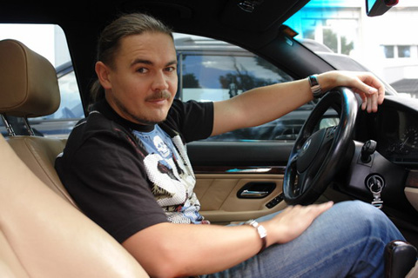
Озвучує радіо-ролик Фагот (ТНМК)
МЕДІА
Радіо-випуск, 30”

Slide 18
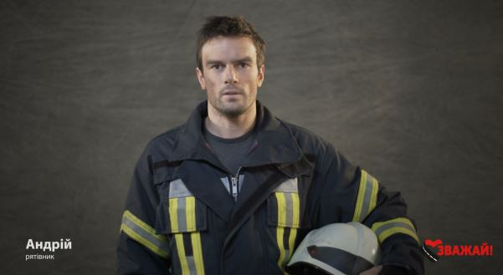
Концепція: кожен із героїв розказує про свої почуття до учасників ДТП
МЕДІА
TV / Internet 1, 2, 3

Slide 19
Концепція: на кожному предметі – окремий слоган, що об’єднаний головною концепцією кампанії
МЕДІА
Промо-матеріали
Освіжувачі повітря
„Don’t rush! And you will make it! / Не жени! І всюди встигнеш!”
Шребок для льоду; термокружка
+ slogan of the campaign
„ Don’t rush! Haste will just harm! / Не жени! Поспіх тільки шкодить! ”

Slide 20
Організатори:
СПІВПРАЦЯ
Партнери кампанії
Основні партнери:

Slide 22
Дякую за увагу!
Barbara Krol
KE4 Road Safety Campaign and Communications Expert
Modernization and Safety Improvements of the Road Network in Ukraine
TA2015013 UA EST
tel. (+380) 685157520, (+48) 507 191 078 (PL)
email: barbara.krol@egis-ukraina.com

